Slide 1
第一篇
铸造成形技术

Slide 2
1. 理解铸造的概念、合金铸造性能的概念
铸造：将熔融金属（合金）平稳浇入铸型，凝固后获得一定形状和性能铸件的一种成形方法。（实质：液态成形）
合金：两种或两种以上的金属元素、或金属与非金属元素（碳）熔合在一起，所构成具有金属特性的物质。
合金的铸造性能：是指合金在铸造过程中获得尺寸精确、结构完整的铸件的能力，流动性和收缩性是合金的主要铸造工艺特性。
<number>/25

Slide 3
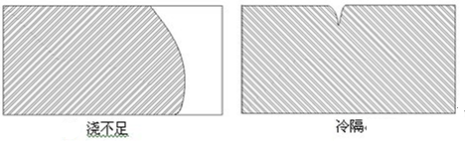
2 .掌握合金的充型能力及影响合金充型能力的因素。
液态合金充满铸型，获得轮廓清晰、形状准确的铸件的能力。
充型能力不足的后果
浇不足即是铸件未能获得完整的形状；
冷隔即是铸件虽可获得完整的外形，但存有未完全熔合的垂直接缝，铸件的机械性能严重受损。
<number>/25

Slide 4
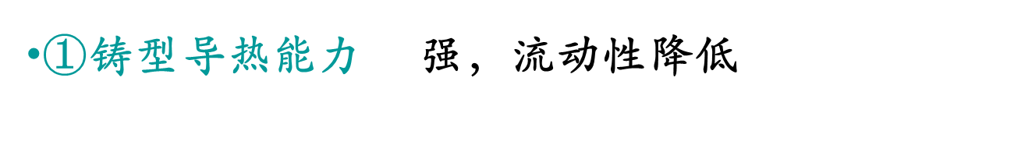
1.2.1 合金的充型能力的影响因素。
合金流动性
浇注条件
铸型条件
①浇注温度 高, 流动性好，充型能力强
②浇注压力 大, 充型能力强。
过高，易产生砂眼、气孔
②铸型阻力 大, 充型能力降低。
<number>/25

Slide 5
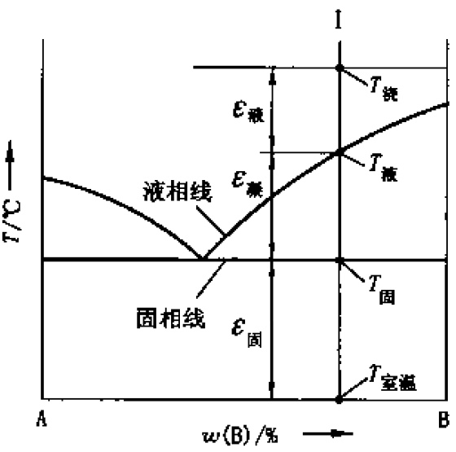
3. 掌握铸造合金收缩的概念、三个阶段和相关缺陷产生
收缩的概念：合金在浇注、凝固直至冷却到室温的过程中，体积和尺寸减 小的现象。
①液态收缩
②凝固收缩
③固态收缩
铸件产生缩孔和缩松的根本原因。
铸件产生内应
力、变形、裂
纹的主要原因。
返回
<number>/25

Slide 6
4. 掌握缩孔和缩松的主要产生原因和防止措施。
凝固过程中，又液态收缩和凝固收缩引起的体积缩减如得不到金属液的补充，会在铸件最后凝固部分形成孔洞。集中孔洞成为缩孔，细小分散的孔洞称为缩松。
缩松形成条件：糊状凝固，被树枝晶体分隔区域难以实现补缩。
缩孔的防止：（定向凝固）
①冒口
②冷铁
<number>/25

Slide 7
缩松的防止：
冒口无效。
①合理选择铸造合金
②在热节安放冷铁，或在砂型局部表面涂覆激冷涂料，增大铸件的冷却速度
③加压补缩
返回
<number>/25

Slide 8
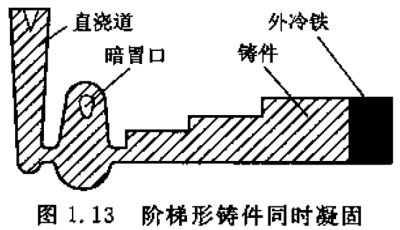
减小和消除热应力的措施：
a.铸件壁厚尽量均匀
b.尽量选用固态收缩率小、弹性模量小的合金
c.采用“同时凝固原则”铸造工艺
返回
<number>/25

Slide 9
6. 掌握浇注位置和分型面的选择原则
浇注位置——指浇注时铸件所处的空间位置
铸型分型面——指分开铸型便于取模的铸型接合面
3.1.1 浇注位置的选择原则-保证铸件质量
1. 铸件的重要加工面应朝下或侧立
金属液中的杂质、气体上浮在金属液的上面；底部金属纯净，结构致密，质量好。
<number>/25

Slide 10
2. 铸件的大平面应朝下（水平或倾斜）
可保证铸件大平面的质量，避免产生结疤、夹砂缺陷。
3. 面积较大的薄壁部位应朝下（水平或倾斜）
避免产生冷隔、浇不足缺陷。
4.需安放冒口的部位放在分型面附近的上部或侧面
<number>/25

Slide 11
分型面的选择原则-简化造型工艺
1. 分型面应选在铸件的最大截面处
—方便起模
2. 分型面尽量采用直平面
3.尽量减少分型面的数量
4. 尽量使铸件的全部或大部置于同一砂箱（下箱）中
5. 尽量减少芯子和活块的数量
<number>/25

Slide 12
7. 了解各个铸造工艺参数的含义和意义
3.2.1 机械加工余量—指在铸件表面留出的准备切削去的金属层厚度。过大则费工，浪费金属；过小则易造成报废。
3.2.2 拔模斜度—垂直于分型面的侧壁均应留一定斜度，以便于起模而不致于损坏砂型和砂芯。
3.2.3 收缩率—因收缩，铸件冷却后的尺寸比模型尺寸略微缩小。（确定模样尺寸）
<number>/25

Slide 13
3.2.4 最小铸出孔—铸件上较小的孔和槽一般不铸出。（省略小孔）
3.2.5 铸造圆角—铸造圆角的半径值一般为两相交壁平均厚度的1/3～1/2。（防止裂纹）
3.2.6 芯头及芯座—定位及安放型芯。排气通畅。
<number>/25

Slide 14
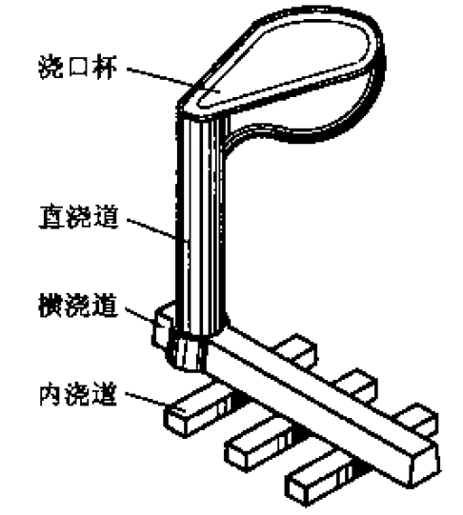
8. 了解浇注系统的概念、组成及其作用；了解其类型
为填充型腔和冒口而开设于铸型中的一系列通道。
1）确保金属液平稳、无冲击地充满型腔；
2）除渣、调节凝固顺序，避免产生铸造缺陷。
<number>/25

Slide 15
9. 掌握铸件结构工艺性：应尽可能使制模、造型、造芯、合箱和清理过程简化。
A 铸件结构的合理性
a 合理、适宜的铸件壁厚
b 铸件壁的联接
1)采用过渡形式；（避免金属积聚和内应力的产生。 ）
2)铸件结构圆角；（避免出现热节和应力集中现象。）
3) 多壁相连，采用交错或环形接头；
4)避免铸件壁间的锐角联接
5)防止铸件翘曲变形；
采用对称式结构或增设防变形肋。
6)避免大水平面和冷却受阻的铸件结构
<number>/25

Slide 16
B 铸件结构的工艺性
a. 铸件外形设计
1) 减少和简化分型面
2) 改进妨碍起模的铸件结构（凹面、凸台、肋条…）
铸件要有结构斜度
便于起模，延长模具使用寿命
b. 铸件内腔的设计
1) 铸件结构应避免不必要的型芯，
并尽量避免活块；
2)铸件结构应有利于砂芯的固定和排气；
3)避免封闭空腔；（型芯安放困难、排气不畅、难于清砂）
4) 去除不必要圆角。
（使造型或制芯工艺过程复杂化。）

Slide 17
第二篇
金属的塑性成形工艺

Slide 18
1.了解一般金属在锻压时经历的变形过程、变形特点及变形对锻压件组织性能的影响。
2.掌握锻造比的概念、纤维组织的利用原则。常用材料的锻造性。
遵循两项原则：
1、使纤维分布与零件的轮廓相符而不被切断（切断时，不能连贯，切应力与纤维方向平行，承载能力较弱；不切断，连贯性好，纤维方向合理，零件品质好）。
2、使零件所受的最大拉应力与纤维方向一致，最大切应力与纤维方向垂直。

Slide 19
材料可锻性（塑性成型性）的衡量指标：金属的塑性（反映金属塑性变形的能力）和变形抗力（反映金属塑性变形的难易程度）综合评定。
3.理解金属塑性变形的基本规律（体积不变条件，最小阻力定律）。

Slide 20
4.了解自由锻工序组成；掌握基本工序的制定方法。自由锻的特点。
—工艺灵活，通用性强；
—精度低，加工余量大；
—是大型和特大型锻件的唯一成形方法。
5. 掌握自由锻、模锻结构设计原则（结构工艺性分析）。

Slide 21
6.掌握锤上模锻模膛的分类和功用。飞边槽的作用。了解锤上模锻的工艺设计。
要保证模锻件能从模膛中取出（一般选在模锻件的最大尺寸的截面上）。
按选定的分模面制成锻模后，应使上、下两模没分模面的模膛轮廓一致（当出现错模现象时，可及时发现并调整）
最好把分模面选在模膛深度最浅的位置处。（金属更容易充满模膛，便于取出锻件，有利于锻模的制造）
选定的分模面应该使零件上所加的敷料最少（敷料多，浪费金钱，降低材料利用率，增加切削加工的工作量）
最好使分模面为一个平面，上、下模膛的模膛深度基本一致（便于锻模制造）

Slide 22
第三篇
焊接成形技术

Slide 23
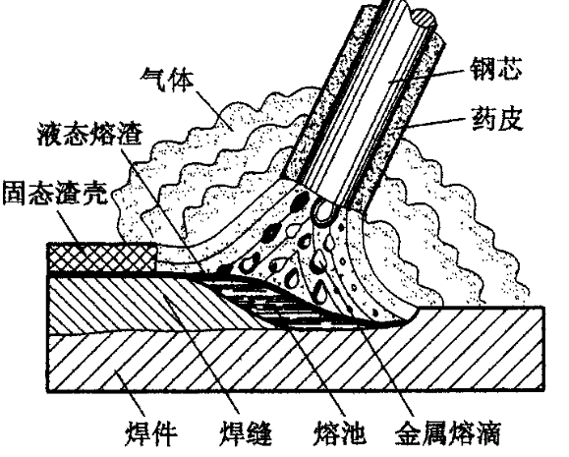
1.了解焊接的概念和分类。了解各类焊接的基本原理和特点（应用）。理解熔焊的原理和冶金过程。

Slide 24
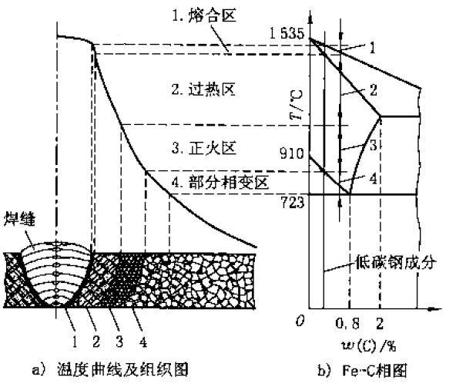
3.掌握焊接接头的组成和各组成部分的性能。
——焊接接头由焊缝金属、熔合区和热影响区组成。
过热区：1~3mm，具有过热组织、晶粒明显粗大，塑性差。
正火区：相变重结晶区，晶粒细，性能好，是焊接接头中性能最好的区域。
部分相变区：发生部分相变的区域。区内晶粒大小不均匀，力学性能劣于母材。

Slide 25
4.掌握产生焊接应力与变形的根本原因及其防止措施。
——焊件局部进行的不均匀加热和冷却是产生应力和变形的根本原因。
措施1： 合理布置焊缝；
① 避免焊缝密集交叉，尽量减小焊缝数量或尺寸；
②对称布置焊缝；
措施2：焊前预热（一般400度以下）；
措施3：采用合理的焊接顺序；
① 尽量使焊缝能自由收缩
②采用分散对称焊。

Slide 26
措施4：反变形法；
措施5：刚性夹持法（适用于塑性好的材料）；
措施6：焊接过程中采用散热措施；
措施7：锤击焊缝法（较高温度下），可延展焊缝，一定程度释放应力；（劳动强度大，表面质量差）
措施8：焊后去应力退火处理；

Slide 27
5.掌握焊接电弧的组成与直流电弧焊的正接，反接。
6. 掌握焊条药皮（包括酸性药皮、碱性药皮的区别）、焊芯的主要作用。

Slide 28
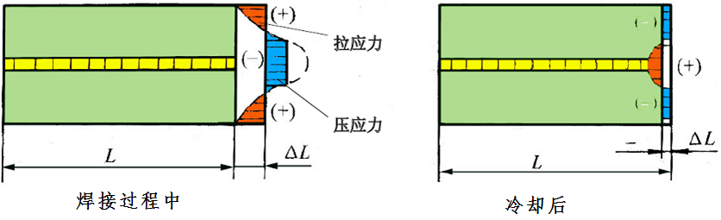
9.焊接应力与变形
——焊件局部进行的不均匀加热和冷却是产生应力和变形的根本原因。
焊缝区内应力存在规律：加热膨胀受阻（受压：—）
冷却收缩受阻（受拉：＋）

Slide 29
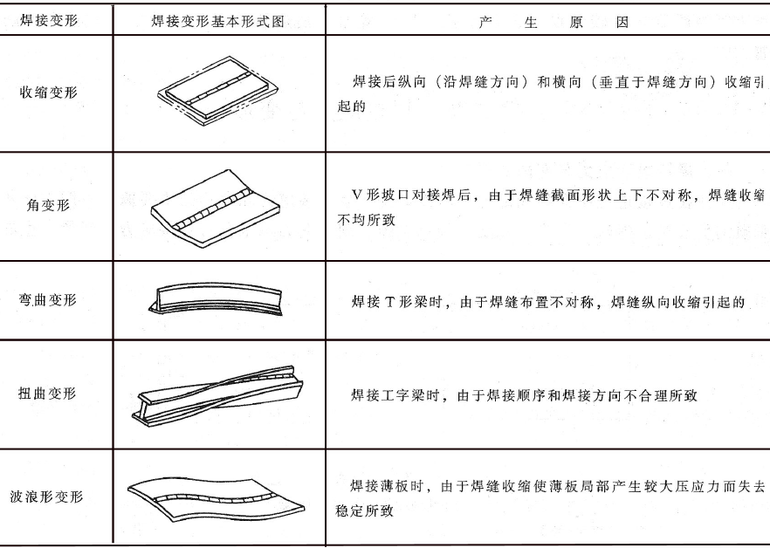

Slide 30
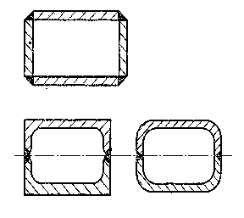
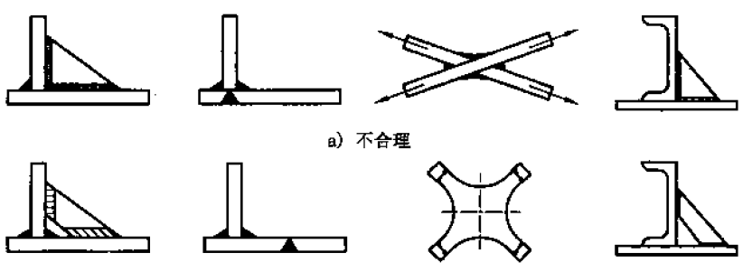
9. 掌握焊接接头工艺设计（焊缝的合理布置，接头形式）。
原则1：尽可能分散，减少焊缝数量；（避免热影响区过大）
箱型结构减少焊缝的设计

Slide 31
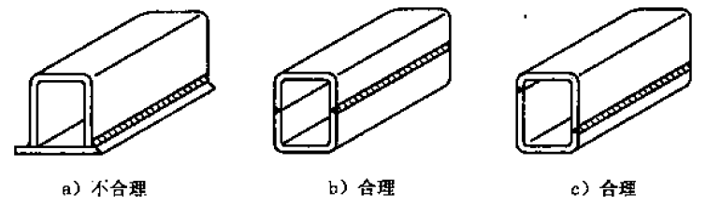
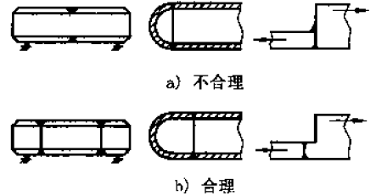
原则2：焊缝位置尽可能对称；（抵消焊接变形）
原则3：焊缝位置尽量避开最大应力和应力集中的位置

Slide 32
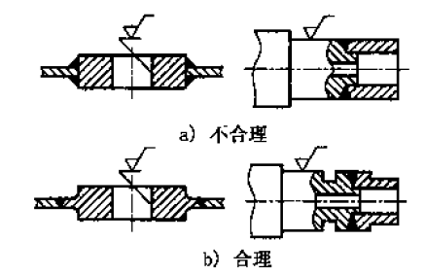
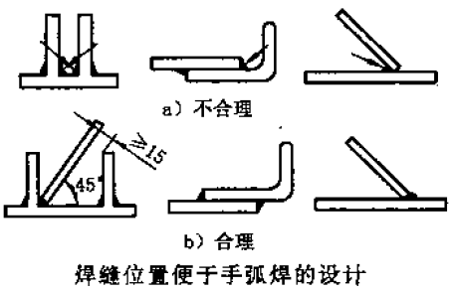
原则4：焊缝位置尽可能避开机械加工表面——避免焊后破 坏机加工精度
原则5：焊缝位置应便于焊接操作

Slide 33
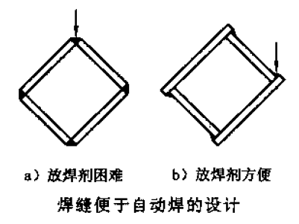
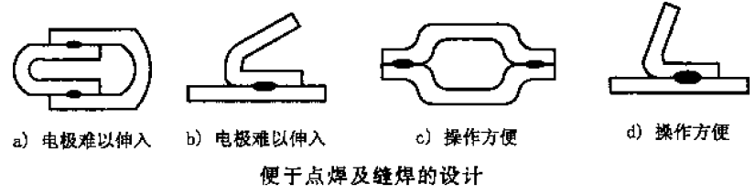

Slide 34
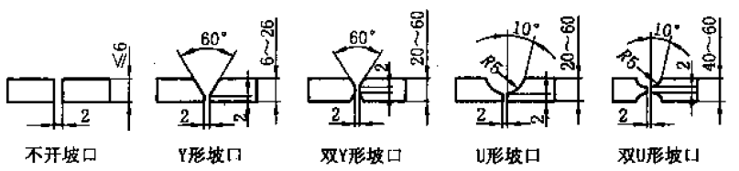
14.2.2 接头型式的选择与设计
——根据结构形状、强度要求、工件厚度、焊后变形大小、焊条消耗量、坡口加工等因素综合考虑。
对接接头受力较均匀，适用于重要的受力焊缝，用得最多；

Slide 35
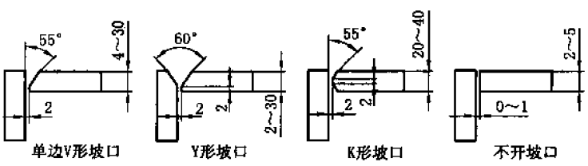
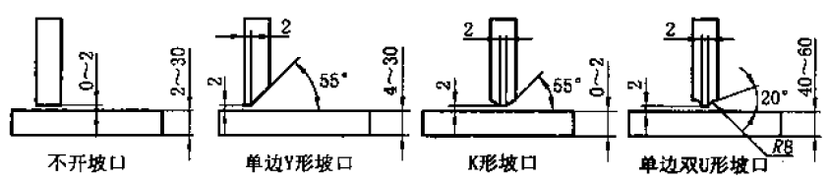
角接接头和丁字接头受力较复杂，适用于角度连接；

Slide 36
掌握毛坯选择的原则及典型零件的毛坯制造方法选择。
① 适用性原则（满足零件使用要求）
② 工艺性原则（材料适应某种加工的能力）
③ 经济性原则
铸件：箱体类零件、机身、机座
锻压件：重要的轴、齿轮、连杆等
焊接件：梁、柱、框架、桁架、容器、管道
冲压件：薄壁板件
型材：不重要、形状简单的钢制零件。

